Slide 1
Agentes
Um exemplo prático
Rosa Maria Moreira da Costa
UERJ

Slide 2
Padronização ????
Com o objetivo de obter a padronização dos SMAs criou-se a Foundation for Intelligent Physical Agents (FIPA) em 1996, que é uma associação internacional sem fins lucrativos que possui como objetivo produzir padrões de especificação de software para sistemas heterogêneos, interação de agentes e sistemas com base em agentes

Slide 3
Plataforma de Agentes
De acordo com a FIPA, uma plataforma de agentes (AP) fornece uma infra-estrutura física onde os agentes são implementados.
Uma AP é composta de um ou mais computadores, sistema operacional, um software de apoio aos agentes, de componentes FIPA de gestão de agentes – directory facilitator (DF), agent management system (AMS) e message transport system (MTS) – e dos agentes em questão.

Slide 4
Identificação dos Agentes
Segundo a FIPA (2004), um agente é o componente principal de AP que disponibiliza um ou mais serviços. Cada agente deve ser identificado de forma única no seu ambiente utilizando para isso um agent identifier (AID).

Slide 5
Comunicação
A comunicação entre os agentes é realizada através de mensagens baseadas em Agent Communication Language (ACL), padrão que define uma linguagem comum de mensagem entre os agentes.
O message transport system (MTS) é o método padrão de comunicação entre os agentes em plataformas locais ou remotas.

Slide 6
Modelo de ações
Para definir o modelo de ações dos agentes é necessário definir uma coleção de parâmetros que possam definir suas ações a partir da combinação de estímulos recebidos. O modelo mais difundido é conhecido como Arquitetura BDI (Beliefs, Desires and Intentions).

Slide 7
A Arquitetura BDI
A arquitetura BDI está fundamentada na Teoria Intencional de Daniel Dennett (1987), a qual busca explicar o comportamento humano com base em três estados mentais: crenças, desejos e intenções. Tal arquitetura descreve o processamento interno dos estados de um agente com base nesses estados mentais e em novas visões através de planos e objetivos.

Slide 8
A Arquitetura BDI
As crenças representam o possível conhecimento do agente acerca de si próprio, de seu ambiente e de outros agentes.
Os desejos relacionam as metas a serem atingidas em um dado período de tempo, motivando o agente a agir a fim de realizar suas metas.

Slide 9
A Arquitetura BDI
Os objetivos representam um subconjunto dos desejos. Quando um agente decide atingir um objetivo, este passa a ser uma intenção, que representa um subconjunto dos objetivos.
Os planos representam uma forma de atingir estados do ambiente, ou seja, especificam um meio para atingir certos desejos e as alternativas disponíveis para os agentes.

Slide 10
A Arquitetura BDI
Em um SMA, cada agente possui conhecimentos especializados e para que estratégias de solução possam ser desenvolvidas a partir desses conhecimentos, torna-se necessário que mecanismos de comunicação e cooperação entre os agentes sejam estabelecidos, além de uma forma de coordenação de seus comportamentos.

Slide 11
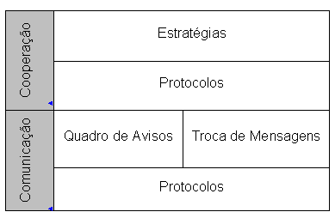
Cooperação e Comunicação entre Agentes
Todo o processo de resolução de problemas em um SMA depende de mecanismos de cooperação. Porém, para que exista cooperação torna-se essencial a adoção de mecanismos de comunicação e coordenação dos agentes.

Slide 12
Cooperação e Comunicação entre Agentes
A comunicação entre os agentes é dividida em duas camadas: a camada de protocolo, onde é definido como o conhecimento é passado entre os agentes, e a camada de métodos de comunicação, responsável pela forma como as informações são trocadas.

Slide 13
Cooperação e Comunicação entre Agentes
Os protocolos e estratégias de cooperação são construídos com base nos mecanismos de comunicação e são essenciais para a definição de qual momento, de que forma e que agente deve agir na solução de um dado problema

Slide 14
Métodos de comunicação
Através da comunicação, as informações são trocadas entre os agentes. Segundo Brenner (1998), os métodos de comunicação podem ser classificados em dois tipos: o quadro de avisos e as trocas de mensagens.

Slide 15
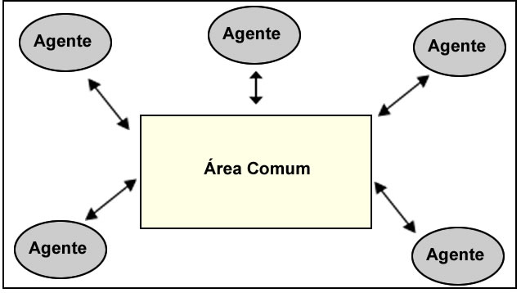
Quadro de Avisos
Um quadro de avisos podem ser também denominado de quadro negro, em que existe uma área de trabalho comum entre todos os agentes e eles podem trocar informações, dados e conhecimentos.
Quando um agente escreve alguma informação no quadro negro as ações de comunicação são iniciadas. Os agentes podem acessar o quadro negro em qualquer situação visando buscar novas informações ou alterações. Eles não lêem todas as informações contidas no quadro negro, buscam apenas aquelas que estão relacionadas à sua área de trabalho.
Um sistema multiagentes pode possuir diversos quadros negros que podem ser administrados para que haja um controle de acesso por parte dos agentes, isto é, para que nem todos os agentes tenham permissão de acessar um quadro específico.

Slide 16
Em casos de SMA com uma grande quantidade de agentes, o número de dados escritos no quadro de avisos cresce exponencialmente e a busca por informações específicas torna-se muito lenta (BRENNER, 1998). Com base nisso, os sistemas baseados em trocas de mensagens vêm sendo cada vez mais utilizados.

Slide 17
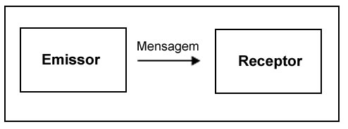
Troca de Mensagens
Na comunicação entre agentes utilizando mensagens, diferentemente dos sistemas que adotam o quadro de avisos, as informações são trocadas diretamente entre os agentes. Um agente, o emissor, envia uma mensagem a um outro agente, o receptor. A figura abaixo representa o conceito de troca de mensagens.

Slide 18
Protocolo de comunicação
Para que a implementação de estratégias de cooperação possa se beneficiar da troca de mensagens torna-se necessário que um protocolo de comunicação seja definido. A FIPA (FIPA, 2004) estabelece a linguagem ACL para a comunicação entre os agentes. Através dessa linguagem, a descrição da mensagem, seu modelo semântico e os protocolos de interação utilizados são especificados.
Com o objetivo de facilitar a implementação de Sistemas Multiagentes, diversas ferramentas foram desenvolvidas para oferecer suporte a esse tipo de Sistema. Dentre elas, destaca-se a plataforma JADE - Java Agent Development Framework, que segue os padrões estabelecidos pela FIPA.

Slide 19
JADE
JADE é uma plataforma totalmente implementada em JAVA que fornece uma infra-estrutura para o desenvolvimento de SMA com base no padrão FIPA.
A principal finalidade da plataforma é simplificar e facilitar o desenvolvimento de SMA visando garantir um padrão de interoperabilidade entre sistemas multiagentes através de um abrangente conjunto de agentes de serviços de sistema, os quais tanto facilitam, como permitem a comunicação entre agentes, seguindo as especificações da FIPA

Slide 20
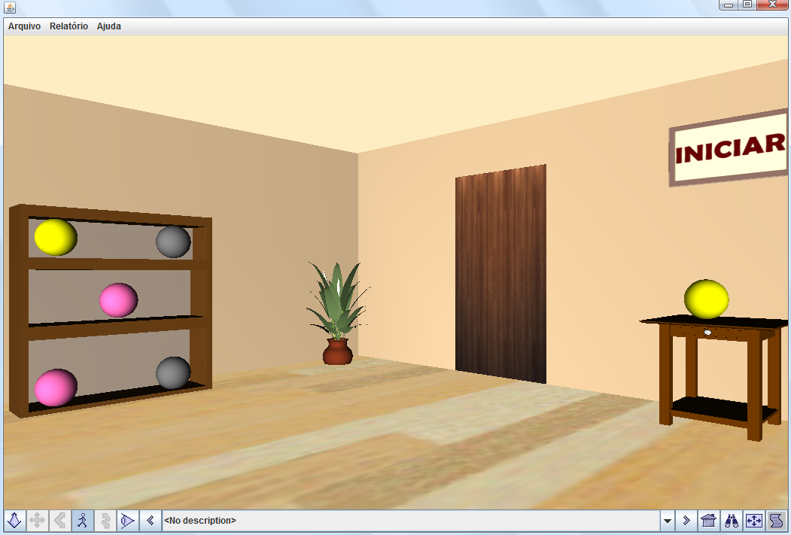
SMEC-3D – Um serious game para a estimulação cognitiva
Jogo dividido fases com diferentes níveis de dificuldade.

Slide 21
Agentes do SMEC-3D
- Agente Planejador
Este agente é responsável por a partir dos dados iniciais do usuário (que foram cadastrados pelo terapeuta), planejar o tratamento. Para isso, ele usa as especificidades do usuário e consulta uma lista de protocolos relevantes. Com base nisso, um novo protocolo pode ser definido ou um procotolo existente pode ser customizado.
- Agente Analisador
O agente Analisador é responsável por avaliar o desempenho do paciente durante todo o tratamento analisando a necessidade de modificações no planejamento do tratamento em questão. Diante disso, ele obtém informações sobre o protocolo de tratamento e o histórico de desempenho em atividades do paciente, realiza uma comparação entre o resultado esperado e o obtido e, a partir disso, decide se permanece com o mesmo protocolo ou se sugere alterações no mesmo.

Slide 22
Agentes do SMEC-3D
- Agente Controlador
O agente controlador possui como sua principal meta monitorar o jogo. Para atingi-la, ele monitora cada interação do usuário no jogo capturando-a, avaliando-a, armazenando informações no histórico e propondo uma próxima iteração tomando como base as iterações anteriores. Dentre as iterações propostas tem-se: “Continuar no mesmo jogo”, “Mudar de jogo”, “Mudar o nível do jogo” ou “Finalizar o jogo”. No caso de haver necessidade de realizar modificações no jogo, este agente se comunica, através de mensagens, com o agente Customizador para que tais alterações sejam feitas.
- Agente Customizador de Ambiente
Este agente é responsável por realizar alterações nas cenas do ambiente. Essas alterações podem ser de troca de nível de um jogo ou mesmo de mudança de atividade. Todas as alterações são realizadas a partir de uma solicitação do Agente controlador via troca de mensagem.

Slide 23
Modelagem do SMEC-3D
Após a realização do levantamento de requisitos, foi iniciada a modelagem do sistema a partir do framework orientado a metas i* (i-star)

Slide 24
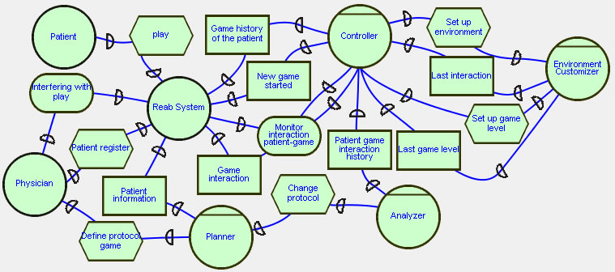
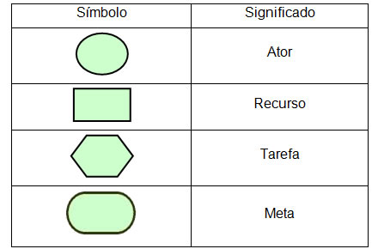
Modelo de Dependência Estratégica

Slide 25
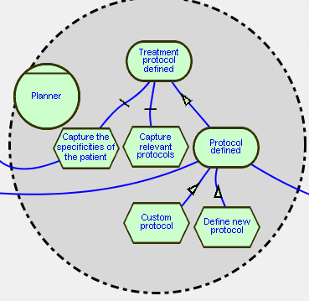
Estratégias do agente planejador
Possui como meta principal definir um protocolo de tratamento. Para isso, tal agente precisa capturar as especificidades do paciente, assim como protocolos existentes considerados relevantes para o caso. Com base nas informações do paciente, o agente analisará a compatibilidade dos protocolos existentes e decidirá se irá customizar um protocolo já cadastrado ou se definirá um novo.

Slide 26
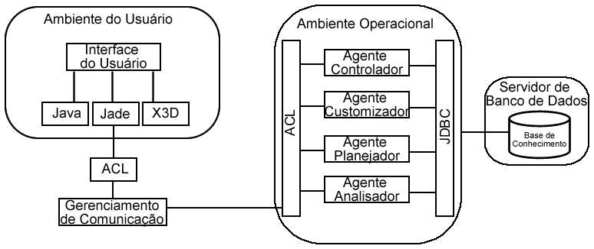
Arquitetura geral
O processo de cooperação adotado entre os agentes utiliza o mecanismo
de reconhecimento das ações tomadas por outros agentes por meio do
recebimento de mensagens com informações sobre determinados processos
e do compartilhamento de informações armazenadas no banco de dados.
As trocas de mensagens entre eles ocorrem através da linguagem ACL.
Os agentes necessitam de um banco de dados relacional e de um ambiente
operacional onde estarão hospedados. O servidor de banco de dados utilizado
foi o MySQL, que possui drivers de conexão compatíveis com o JAVA .
Foi utilizado o driver de conexão JDBC para realizar a execução e manipulação
de consultas SQL a partir do JAVA.

Slide 27
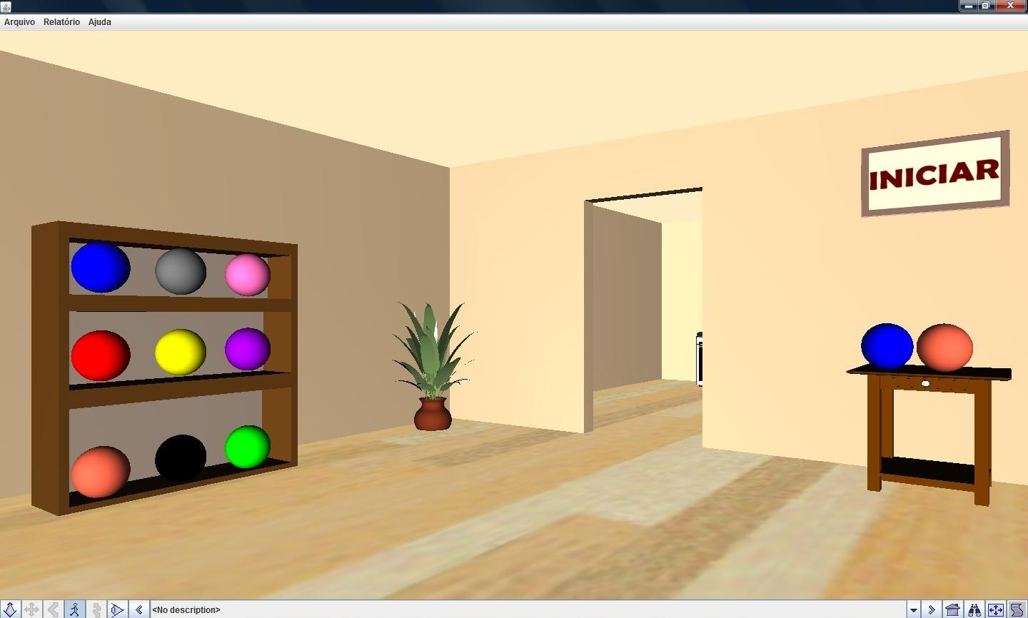
Cena do último nível do primeiro jogo

Slide 28
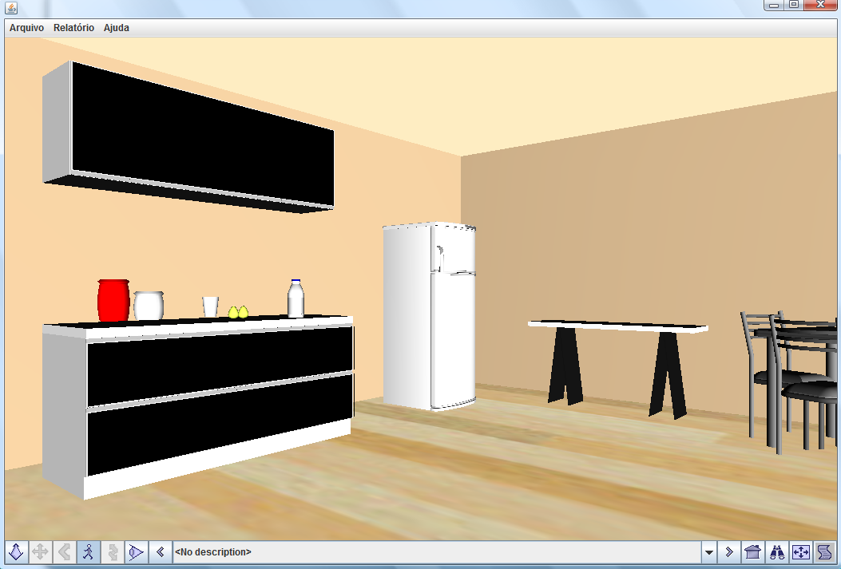
Cena do segundo jogo

